Slide 1

Procedury zawierania umów w projektach unijnych
22.06.2026 r.
Piotr Makuch, Łukasz Korporowicz
Departament Kontroli NFOŚiGW

Slide 2

ZAGADNIENIA PRZEDSTAWIONE W PREZENTACJI:
PODSTAWY PRAWNE
ZASADY ZAWIERANIA UMÓW
NADUŻYCIA FINANSOWE
PRZYKŁADY NARUSZEŃ

Slide 3

PODSTAWY PRAWNE
Ustawa z dnia 11 września 2019 r. – Prawo zamówień publicznych
Wytyczne dotyczące kwalifikowalności wydatków na lata 2021-2027 (obowiązują od dnia 25.11.2022 r.)

Slide 4

PODSTAWY PRAWNE
Dokumenty programowe w ramach projektów dofinansowanych ze środków UE w ramach perspektywy finansowej 2021-2027, np.:
Wytyczne dotyczące kontroli realizacji programów polityki spójności na lata 2021-2027
Wytyczne dotyczące zasad równościowych w funduszach unijnych na lata 2021-2027
Zamówienia udzielane w ramach projektów. Podręcznik beneficjenta i wnioskodawcy programów polityki spójności 2021-2027
Wytyczne/Zalecenia/Dokumenty KE
Zalecenia w zakresie przeciwdziałania nadużyciom
Zalecenia dotyczące kontroli
Wytyczne dotyczące sposobu korygowania nieprawidłowości na lata 2021-2027

Slide 5

ZASADY ZAWIERANIA UMÓW WYNIKAJĄCE Z WYTYCZNYCH
Wytyczne przewidują dwa podstawowe sposoby postępowania przy zawieraniu umów
(w zależności od wartości zamówienia i statusu zamawiającego):
zgodnie z ustawą Prawo zamówień publicznych - podrozdział 3.2 Wytycznych
zgodnie z zasadą konkurencyjności, podrozdział 3.2 Wytycznych - do stosowania zasady konkurencyjności zobowiązani są zamawiający:
  nie będący podmiotem zobowiązanym do stosowania ustawy Pzp w przypadku zamówień powyżej 80 tys. pln netto;
  będący podmiotem zobowiązanym do stosowania ustawy Pzp:
    w przypadku zamówień o wartości nie przekraczającej kwoty 170 tys. pln netto
    a jednocześnie przekraczającej 80 tys. pln netto;
    w przypadku zamówień sektorowych - o wartości niższej niż progi unijne
    a jednocześnie przekraczającej 80 tys. pln netto

Slide 6
ZASADY KWALIFIKOWALNOŚCI W PERSPEKTYWIE FINANSOWEJ 2021-2027
Szacunkowa wartość zamówienia:
Podstawą obliczenia szacunkowej wartości zamówienia w ramach projektu jest całkowite szacunkowe wynagrodzenie wykonawcy, bez podatku od towarów i usług, ustalone z należytą starannością. Szacowanie jest dokumentowane w sposób zapewniający właściwą ścieżkę audytu (np. w zatwierdzonym wniosku
o dofinansowanie projektu lub w notatce z szacowania)
Podmioty będące zamawiającymi w rozumieniu ustawy Pzp w pierwszej kolejności dokonują szacowania wartości zamówienia zgodnie z przepisami tej ustawy, natomiast po stwierdzeniu, że szacunkowa wartość zamówienia ustalona na podstawie ustawy Pzp nie przekracza wartości, od której istnieje obowiązek stosowania ustawy Pzp, ustalają wartość zamówienia w ramach projektu

Slide 7
ZASADY KWALIFIKOWALNOŚCI W PERSPEKTYWIE FINANSOWEJ 2021-2027
Szacunkowa wartość zamówienia:
Zamawiający nie może, w celu uniknięcia stosowania: przepisów ustawy Pzp / Wytycznych dot. kwalifikowalności wydatków, zaniżać wartości zamówienia, lub wybierać niewłaściwy sposób obliczania wartości zamówienia. Z uniknięciem stosowania właściwych przepisów mamy do czynienia zarówno wtedy, gdy zamawiający nie zastosuje ich wcale, jak i wtedy, gdy zastosuje przepisy łagodniejsze niż wynikałoby to z prawidłowo ustalonej wartości zamówienia.
Obliczając szacunkową wartość zamówienia należy wziąć pod uwagę konieczność łącznego spełnienia trzech przesłanek (tożsamości):
    usługi, dostawy oraz roboty budowlane są tożsame rodzajowo lub funkcjonalnie (tożsamość przedmiotowa), przy czym tożsamość rodzajowa dostaw obejmuje dostawy podobne,
    możliwe jest udzielenie zamówienia w tym samym czasie (tożsamość czasowa),

Slide 8
ZASADY KWALIFIKOWALNOŚCI W PERSPEKTYWIE FINANSOWEJ 2021-2027
Szacunkowa wartość zamówienia:
możliwe jest wykonanie zamówienia przez jednego wykonawcę (tożsamość podmiotowa)
Tożsamości należy rozumieć zgodnie z odpowiednią wykładnią przepisów ustawy Pzp dotyczących szacowania wartości zamówienia
W przypadku udzielania zamówienia w częściach z określonych względów ekonomicznych, organizacyjnych, celowościowych – wartość zamówienia ustala się jako łączną wartość poszczególnych jego części. W przypadku, gdy łączna wartość części przekracza próg 80 000 zł / 170 000 zł, stosuje się do udzielenia każdej części zamówienia odpowiednio zasadę konkurencyjności / ustawę Pzp

Slide 9
ZASADY KWALIFIKOWALNOŚCI W PERSPEKTYWIE FINANSOWEJ 2021-2027
Właściwa instytucja zobowiązuje beneficjenta w umowie o dofinansowanie projektu, a wnioskodawców
w regulaminie wyboru projektów – do przygotowania i przeprowadzenia postępowania o udzielenie zamówienia
w sposób zapewniający zachowanie uczciwej konkurencji oraz równe traktowanie wykonawców, a także do działania w sposób przejrzysty i proporcjonalny – zgodnie z procedurą określoną w podrozdziale 3.2 Wytycznych (zasada konkurencyjności)

Slide 10

BAZA KONKURENCYJNOŚCI
Dla zamówień udzielanych w projektach perspektywy 2021-2027, upublicznienie zapytania ofertowego polega na jego umieszczeniu w Bazie Konkurencyjności (https://bazakonkurencyjnosci.funduszeeuropejskie.gov.pl/), w przypadku prowadzenia postępowania zgodnie z zasadą konkurencyjności (podrozdział 3.2 Wytycznych) i braku obowiązku stosowania ustawy Pzp

Slide 11
ROZPOCZĘCIE PROJEKTU PRZED PODPISANIEM UMOWY O DOFINANSOWANIE
W przypadku, gdy wnioskodawca rozpoczyna realizację projektu na własne ryzyko przed podpisaniem umowy o dofinansowanie projektu, upublicznia zapytanie ofertowe w Bazie Konkurencyjności
Zgodnie z stanowiskiem MKiŚ z dnia 06.05.2021 r. DFE-WN.322.8.4.2021.JK, 1583991.5224924.4177465 (istnieje możliwość zamieszczania w Bazie Konkurencyjności ogłoszeń
o zamówieniu przez podmioty, które mogą być w przyszłości zainteresowane pozyskaniem dofinansowania
w ramach perspektywy finansowej 2021-2027 (potencjalni beneficjenci) pod wspólnym numerem naboru: POPT.21.27.00-IZ.00-00-001/21

Slide 12


BAZA KONKURENCYJNOŚCI / KOMUNIKACJA
Komunikacja w postępowaniu o udzielenie zamówienia, w tym ogłoszenie zapytania ofertowego, składanie ofert, wymiana informacji między zamawiającym a wykonawcą oraz przekazywanie dokumentów i oświadczeń odbywa się pisemnie za pomocą BK2021, z zastrzeżeniem wyjątków opisanych w Wytycznych
Komunikacja zamawiającego z wykonawcami poprzez BK2021 jest możliwa
w okresie od publikacji ogłoszenia do upływu terminu składania ofert. Po upływie terminu składania ofert kontakt z wykonawcami jest możliwy np. za pomocą danych kontaktowych dostępnych w sekcji „Osoby do kontaktu”. Zamawiający powinien jednak pamiętać, że kontaktując się z wykonawcami powinien czynić to z poszanowaniem zasady uczciwej konkurencji i równego traktowania wykonawców. Uzupełnienie lub doprecyzowanie przesłanej oferty nie może prowadzić do zmiany merytorycznej treści oferty

Slide 13
BAZA KONKURENCYJNOŚCI / KOMUNIKACJA
Stanowisko IK UP z dnia 16 lutego 2023 r. znak: DPI-XI.6920.1.2023.EŚ (brak możliwości, aby zasada konkurencyjności była realizowana na platformie zakupowej innej niż Baza Konkurencyjności)
Stanowisko IK UP z dnia 24 kwietnia 2023 r. znak: DKF-IV.6817.7.2023.PW (składanie ofert, zadawanie pytań do ogłoszeń publikowanych w kontekście Programów Perspektywy 2021-2027 oraz udzielanie odpowiedzi, powinno mieć miejsce bezpośrednio przez aplikację BK2021)
Stanowisko MFiPR z dnia 25 lipca 2024 r. znak sprawy: DPI-XI.6910.4.2024.EK w sprawie pisemności, o której mowa w sekcji 3.2.3 Wytycznych w kontekście komunikacji pomiędzy beneficjentem a wykonawcą ("To wykonawca decyduje o sposobie podpisania dokumentów/oświadczeń, o których mowa w Wytycznych w kontekście komunikacji poprzez BK2021, np. w postaci skanu dokumentu zawierającego własnoręczny podpis, w postaci elektronicznej opatrzonej podpisem zaufanym lub podpisem osobistym lub innym rodzajem podpisu cyfrowego potwierdzonego stosownym certyfikatem umożliwiającym identyfikację wykonawcy lub w formie elektronicznej, o ile osoba uprawniona do podpisania dokumentu/oświadczenia załączanego poprzez BK2021 posiada kwalifikowany podpis elektroniczny (przy czym kwalifikowany podpis elektroniczny nie jest obligatoryjny do złożenia oferty w BK2021")

Slide 14

OFERTA POZA BAZĄ
Wytyczne dotyczące kwalifikowalności wydatków na lata 2021-2027 nie dopuszczają innej formy i sposobu składania ofert
Zamawiający powinien odrzucić ofertę
Jeśli zamawiający dopuści taką ofertę do oceny, postępuje niezgodnie z Wytycznymi, czyli procedurami, o których mowa w art. 184 UFP
Stanowisko MFiPR z dnia 25 lipca 2024 r. znak sprawy: DPI-XI.6910.4.2024.EK w sprawie pisemności, o której mowa w sekcji 3.2.3 Wytycznych w kontekście komunikacji pomiędzy beneficjentem a wykonawcą:
"Przyjmowanie ofert innymi kanałami jest niedopuszczalne, oferty takie nie mogą być brane pod uwagę przy wyborze najkorzystniejszej oferty, i należy je odrzucić"

Slide 15
ZA DUŻE ZAŁĄCZNIKI – OD STRONY OFERENTA
Pliki, które przekraczają techniczne możliwości BK2021, w pierwszej kolejności należy przesłać przez pocztę elektroniczną (np. na adres ogłoszeniodawcy wskazany w sekcji "Osoby do kontaktu" na ogłoszeniu)
Korzystanie przez oferentów z zewnętrznych linków rekomendowane jest jako możliwość, z której należałoby korzystać po wyczerpaniu się innych możliwości przesłania załączników do swojej oferty do ogłoszenia
Pamiętać należy o konieczności zachowania śladu audytowego, co w przypadku wielu linków (od wielu oferentów) może być utrudnione – niemniej jednak rozwiązanie to może być zastosowane po wyczerpaniu innych możliwości
Sposób komunikacji wynikający z zakresu odstąpienia od komunikacji w BK2021 powinien być określony w zapytaniu ofertowym

Slide 16
Przygotowanie zapytania ofertowego
W zapytaniu ofertowym należy zamieścić następujące informacje:
  opis przedmiotu zamówienia
  warunki udziału w postępowaniu
  kryteria oceny ofert
  termin i sposób składania ofert
  termin wykonania zamówienia
  informację na temat zakazu konfliktu interesów
  określenie warunków istotnych zmian umowy
  opis części zamówienia, jeżeli zamawiający dopuszcza składanie ofert częściowych
  informacje dotyczące ofert wariantowych (…)
Zapytanie ofertowe może zostać zmienione przed upływem terminu składania ofert. Zamawiający informuje w zapytaniu ofertowym o zakresie zmian. Zamawiający przedłuża termin składania ofert o czas niezbędny do wprowadzenia zmian
w ofertach, jeżeli jest to konieczne z uwagi na zakres wprowadzonych zmian
Informację o wyniku postępowania ogłasza się w taki sposób, w jaki zostało upublicznione zapytanie ofertowe. Informacja ta zawiera imię i nazwisko albo nazwę wybranego wykonawcy, jego siedzibę (miejscowość) oraz cenę najkorzystniejszej oferty

Slide 17
WYBÓR NAJKORZYSTNIEJSZEJ OFERTY
Zamawiający wybiera najkorzystniejszą ofertę zgodną z opisem przedmiotu zamówienia, złożoną przez wykonawcę spełniającego warunki udziału w postępowaniu (o ile zamawiający postawił takie warunki),
w oparciu o ustalone w zapytaniu ofertowym kryteria oceny, spośród ofert złożonych w sposób, o którym mowa w sekcji 3.2.3 Wytycznych. Zamawiający analizuje treść ofert po upływie terminu wyznaczonego na ich składanie
UMOWA Z WYKONAWCĄ
Zawarcie umowy w sprawie zamówienia następuje w formie pisemnej lub w formie elektronicznej,
o których mowa w art. 78 i art. 78¹ Kodeksu cywilnego
Dokonywanie istotnych zmian postanowień zawartej umowy w stosunku do treści oferty, na podstawie której dokonano wyboru wykonawcy w przypadkach określonych w pkt 4 sekcji 3.2.4 Wytycznych / art. 455 ustawy Pzp

Slide 18

PROTOKÓŁ POSTĘPOWANIA
Wybór najkorzystniejszej oferty jest dokumentowany pisemnie za pomocą protokołu postępowania o udzielenie zamówienia, zawierającego m.in:
wykaz wszystkich ofert
uzasadnienie rezygnacji z dopuszczenia możliwości składania ofert częściowych (jeśli dotyczy)
powody odrzucenia ofert, w tym ofert uznanych za rażąco niskie (o ile dotyczy)

Slide 19

ZALECENIA W ZAKRESIE PRZECIWDZIAŁANIA NADUŻYCIOM W RAMACH PROGRAMU
FUNDUSZE EUROPEJSKIE NA INFRASTRUKTURĘ, KLIMAT, ŚRODOWISKO
2021-2027
podejrzenie nadużycia finansowego - zgodnie z Wytycznymi do korygowania nieprawidłowości na lata 2021-2027, jest to nieprawidłowość, która prowadzi do wszczęcia postępowania administracyjnego lub sądowego na poziomie krajowym w celu stwierdzenia zamierzonego działania, w szczególności nadużycia finansowego
nadużycie finansowe – sytuacje, o których mowa w art. 3 ust. 2 lit. a i b dyrektywy Parlamentu Europejskiego i Rady (UE) 2017/1371 z dnia 5 lipca 2017 r. w sprawie zwalczania za pośrednictwem prawa karnego nadużyć na szkodę interesów finansowych Unii
nieprawidłowość - należy przez to rozumieć nieprawidłowość indywidualną, o której mowa w art. 2 pkt 31 rozporządzenia ogólnego, tj. każde naruszenie mającego zastosowanie prawa, wynikające z działania lub z zaniechania podmiotu gospodarczego, które ma lub może mieć szkodliwy wpływ na budżet Unii poprzez obciążenie go nieuzasadnionym wydatkiem
GŁÓWNE ZIDENTYFIKOWANE RYZYKA NADUŻYĆ:
Najczęściej identyfikowane podejrzenia nadużyć:
Fałszerstwo dokumentów/poświadczenie nieprawdy w dokumentach
Stosowanie innych niż zadeklarowane lub gorszej jakości wyrobów budowlanych
Zmowy przetargowe
Ograniczanie konkurencji
Konflikt interesów
Realizacja projektu w celu wyłudzenia lub zawyżenia kwoty dotacji

Slide 20
KONFLIKT INTERESÓW
Należy podjąć odpowiednie środki, aby skutecznie zapobiegać konfliktom interesów, a także rozpoznawać
i likwidować je, gdy powstają w związku z prowadzeniem postępowania o udzielenie zamówienia lub na etapie wykonywania zamówienia – by nie dopuścić do zakłócenia konkurencji oraz zapewnić równe traktowanie wykonawców. Konflikt interesów oznacza każdą sytuację, w której osoby biorące udział w przygotowaniu lub prowadzeniu postępowania o udzielenie zamówienia lub mogące wpłynąć na wynik tego postępowania mają, bezpośrednio lub pośrednio, interes finansowy, ekonomiczny lub inny interes osobisty, który postrzegać można jako zagrażający ich bezstronności i niezależności w związku z postępowaniem o udzielenie zamówienia
W celu uniknięcia konfliktu interesów, w przypadku beneficjenta, który nie jest zamawiającym w rozumieniu ustawy Pzp, zamówienia nie mogą być udzielane podmiotom powiązanym z nim osobowo lub kapitałowo, z wyłączeniem zamówień sektorowych i zamówień określonych w sekcji 3.2.1 pkt 2 lit. i Wytycznych

Slide 21
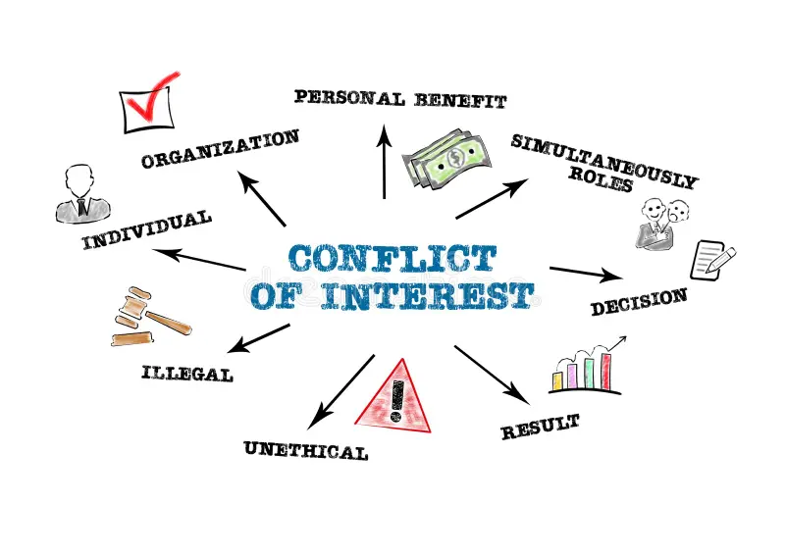
KONFLIKT INTERESÓW
Czynności związane z przygotowaniem oraz przeprowadzeniem postępowania o udzielenie zamówienia wykonują osoby zapewniające bezstronność i obiektywizm. Osoby te składają oświadczenie w formie pisemnej lub w formie elektronicznej (w rozumieniu odpowiednio art. 78 i art. 78¹ Kodeksu cywilnego) o braku istnienia albo braku wpływu powiązań osobowych lub kapitałowych z wykonawcami

Slide 22
KONSEKWENCJE NADUŻYĆ/NIEPRAWIDŁOWOŚCI
Wytyczne dotyczące sposobu korygowania nieprawidłowości na lata 2021-2027 (zawierają: Załącznik - Stawki procentowe korekt finansowych i pomniejszeń dla poszczególnych kategorii nieprawidłowości indywidualnych stosowane w zamówieniach)
W orzecznictwie przyjmuje się, że dokumenty tworzące system realizacji programu operacyjnego (umowa o dofinansowanie, wytyczne, komunikaty opracowane przez instytucje zarządzające) stanowią wprawdzie specyficzne, ale prawne uregulowania i przyznaje się im walor źródła prawa. Projekty realizowane są przez beneficjentów na podstawie umowy o dofinansowanie, która stanowi podstawowe źródło uprawnień i obowiązków jej stron, w tym beneficjenta – wyrok WSA w Olsztynie z 24.02.2022 r., I SA/Ol 618/21
„Podkreślenia wymaga również, że przyjęcie wniosku o dofinansowanie i podpisanie z beneficjentem umowy nie oznacza, że wszystkie wydatki, które beneficjent przedstawił we wniosku o płatność zostaną uznane za kwalifikowalne. Ocena kwalifikowalności wydatków jest bowiem przeprowadzana na każdym etapie realizacji projektu. O uznaniu wydatku za kwalifikowalny decyduje nie tylko umieszczenie go we wniosku o dofinansowanie. Musi on być również poniesiony zgodnie z obowiązującymi przepisami prawa i zapisami umowy o dofinansowanie projektu.” – wyrok WSA w Lublinie z dnia 16 maja 2019 r., sygn. akt III SA/Lu 51/19

Slide 23
NAJCZĘŚCIEJ STWIERDZANE NARUSZENIA W WYNIKU
KONTROLI PROCEDUR ZAWIERANIA UMÓW (ustawa PZP)
Art. 99 ust. 4 ustawy Pzp – opis przedmiotu zamówienia w sposób utrudniający uczciwą konkurencję;
Art. 99 ust. 5 i 6 ustawy Pzp – opis przedmiotu zamówienia poprzez wskazanie znaków towarowych;
Art. 124 / Art. 273 ustawy Pzp – żądanie od wykonawców oświadczeń lub dokumentów, które nie są niezbędne do przeprowadzenia postępowania o udzielenie zamówienia;
Art. 130 / Art. 267 ustawy Pzp - brak wymaganych ogłoszeń;
Art. 137 ust. 4 / Art. 286. ust. 9 ustawy Pzp – modyfikacja treści SWZ w zakresie zmiany terminów składania ofert bez wymaganej zmiany ogłoszenia o zamówieniu;
Art. 226 ust. 1 pkt 2 w zw. z art. 16 ustawy Pzp – wybór wykonawcy, który nie potwierdził spełniania warunku udziału w postępowaniu.

Slide 24
NAJCZĘŚCIEJ STWIERDZANE NARUSZENIA W WYNIKU
KONTROLI PROCEDUR ZAWIERANIA UMÓW (WYTYCZNE)
Niezachowanie zasad dot. upublicznienia zapytania ofertowego;
Ustalenie zawężających/nieproporcjonalnych warunków udziału w postępowaniu;
Ustalenie kryteriów oceny ofert odnoszących się do właściwości wykonawcy;
Nieprawidłowy opis przedmiotu zamówienia – wskazanie nazw własnych;
Określenie zbyt krótkiego terminu składania ofert.

Slide 25
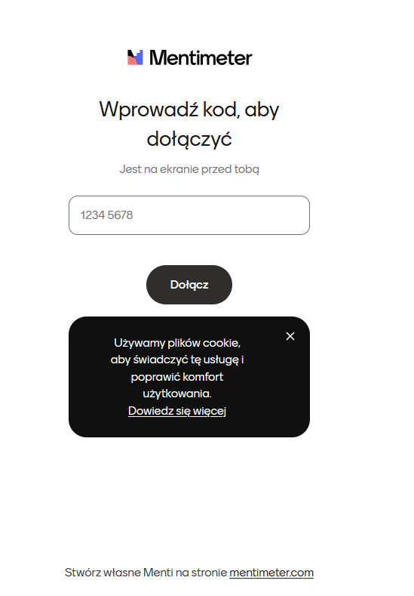
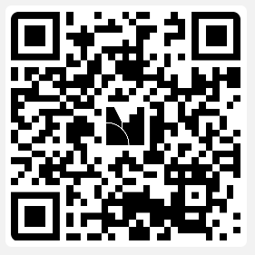
QUIZ – PODSUMOWUJĄCY SZKOLENIE
https://www.menti.com/
Quiz kod: 3859 9937
https://www.menti.com/

Slide 26

Dziękujemy!
Zapraszamy na strony:
https://www.gov.pl/web/nfosigw/fundusze-europejskie-na-infrastrukture-klimat-i-srodowisko
www.nfosigw.gov.pl

